Slide 1
Review the two grammars in this PPT by doing exercises.
Listening to the new dialogue and find the answers of the questions about the dialogue.
Try to retell the dialogue.

Slide 2
V1着(O1)+V2(O2) two actions taking place at the same time,V1 being the accompanying state or manner of V2.
弟弟听着音乐写作业。
我喜欢吃着饭看电视。
又+Adj.1+又+Adj.2 is used to describe two qualities existing in the same person or thing,such as 又高又漂亮（tall and pretty）
1. Both of the adj. have to be commendatory or derogatory term.
2. The adj. with 的 can not be used.
我妈妈做的饭又快有好吃。

Slide 3
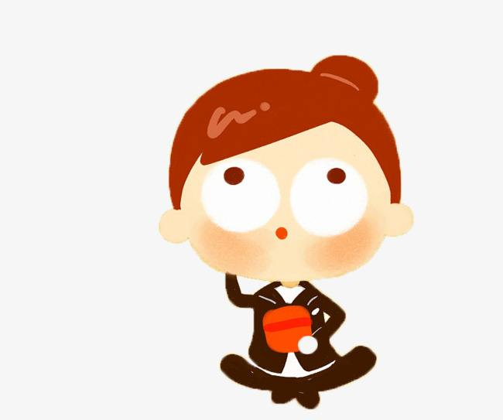
又......又......
1.你喜欢你的老板吗？为什么？
2.你喜欢你住的地方吗？为什么？
3.休息的时候，你喜欢去哪儿？为什么？
4.你常去哪个饭馆吃饭，为什么？
5.你的好朋友是谁？他/她是什么样的人？
6.你喜欢去商店买衣服，还是喜欢上网买衣服？为什么？

Slide 6
1.男的觉得小红怎么样？
觉得小红又聪明又努力。
觉得小红又聪明又热情。
2.小红怎么回答老师的问题？
小红总是笑着回答老师的问题。
3.喜欢小红的人多吗？
是的。
太多了。

Slide 8
小丽：你觉得小红(怎么样 )？
同学：她又( 聪明 )又( 热情 )，还很( 努力 )。
小丽：我看她总是( 笑)着(回答)老师的问题。
同学：她对(每个人)都笑，也( 常常)对我笑。
小丽：你(是不是)喜欢她啊？
同学：喜欢她的人(太多)了，你看那些( 拿)着鲜花( 站)在门口的，都是等她的。

Slide 9
Homework: find out the answers of the questions about this dialogue, the questions are in the following page.

Slide 10
回答问题
1.他们为什么去超市?
2.这家超市的蛋糕怎么样？
3.他们回家后要做什么？
4.他们买了什么喝的？

Slide 11
学生作业:爱好分享
今年，我开始了新的爱好。
我开始了金属探测。（jinshu tance）
发现了很多新的东西
比如，硬币（yin bi）已经有200年历史lishi了。
分享（fen xiang）

